Slide 1






A Gestão Comunitária e o Saneamento Rural na Colômbia
Ministério de Habitação, Cidade e Território - Colômbia
Viceministério de Água e Saneamento Básico - Direção de Política e Regulação

Slide 2
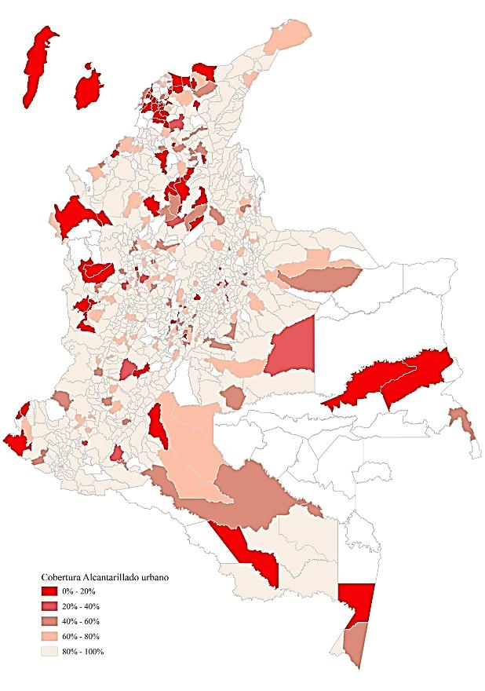
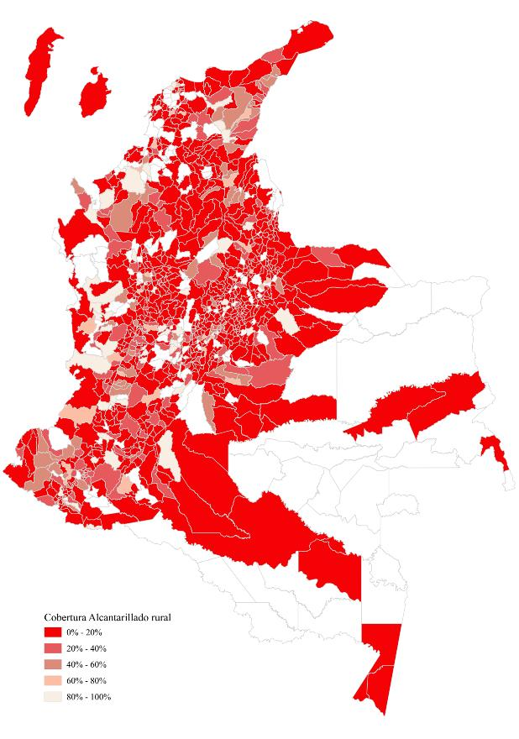
Cobertura acceso al Saneamiento en Colombia
URBANO
RURAL
Notes:
Total: 89,58 %
Urbano 92,77 %
Rural: 79,45 %
Este indicador mide el número de personas atendidas del total de población que tienen acceso a métodos adecuados para el manejo de agua residuales en el tiempo, como contribución a la mejora en el acceso a saneamiento de la población de Colombia.
población con acceso a métodos adecuados para el manejo de aguas residuales es aquella que cuenta en el lugar con cualquiera de los siguientes métodos: -
Para cabecera inodoro conectado a alcantarillado;-
Para la zona rural: inodoro conectado a alcantarillado o letrina.
Una vez identificadas las soluciones para el manejo de aguas residuales, haciendo uso de los datos de la ECV, se divide el total de personas con acceso a alguna de estas soluciones por el total de personas incluidas en la encuesta. El porcentaje resultante de esta operación se multiplica con las proyecciones poblacionales del CNPV

Slide 3
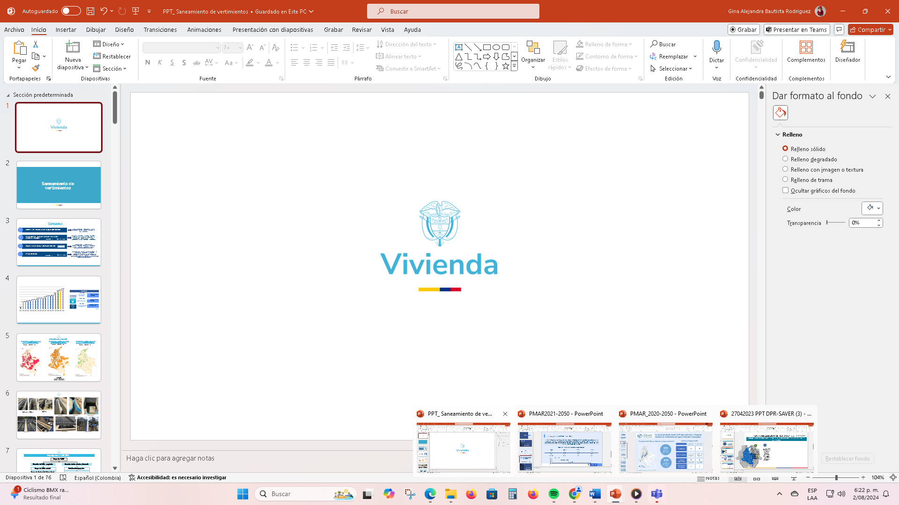




Avance tratamiento aguas residuales
Corto Plazo
60,4% Tratamiento del aguas residuales urbanas
PLAN NACIONAL DE DESARROLLO
Actual 55,07
1.548.337 nuevos accesos a soluciones de saneamiento rural
Mediano Plazo
Mediano Plazo
68,6% Tratamiento del caudal aguas residuales
Largo Plazo
80% Tratamiento del caudal aguas residuales
PMAR
2020-2050
PLAN NACIONAL DE MANEJO DE AGUAS RESIDUALES
Notes:
Metas:
PND : Plan nacional de desarrollo
ODS: Objetivos de Desarrollo Sostenible
PMAR: Plan Nacional de Manejo de Aguas Residuales

Slide 4
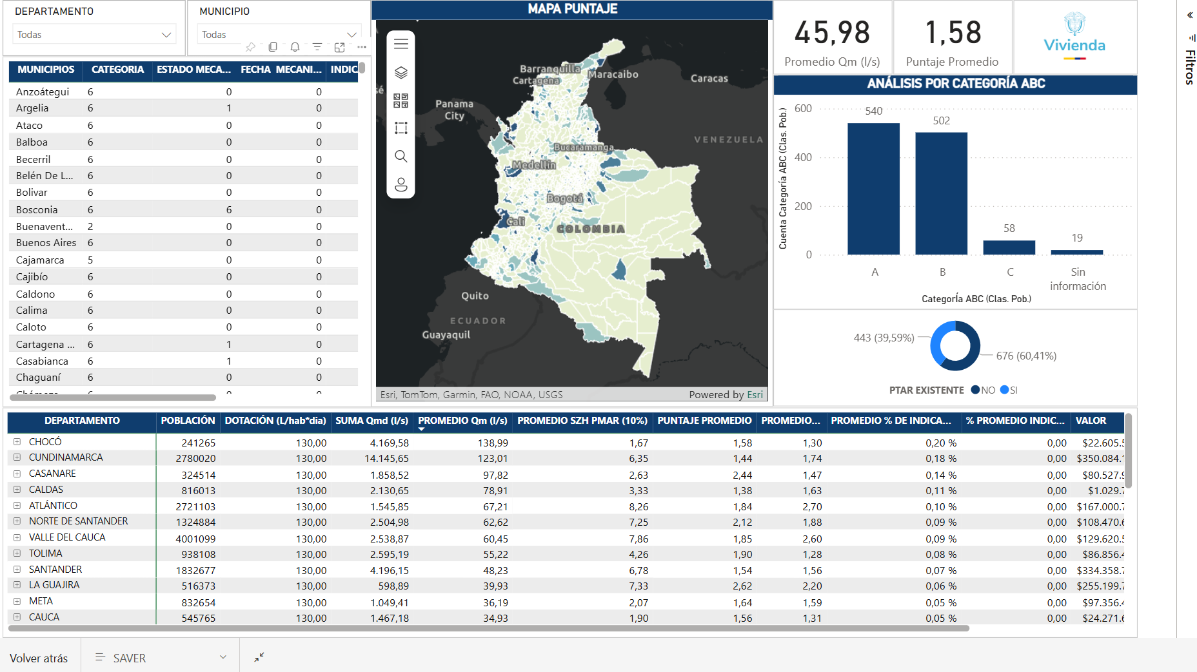
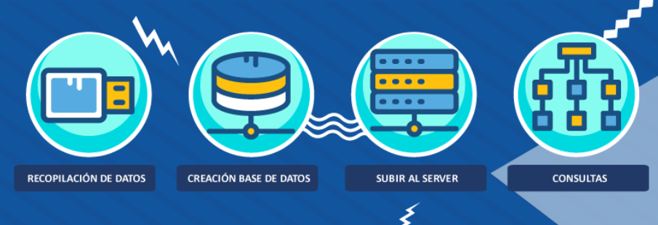
Gestión de la información
Visualización de la información – Toma de decisiones
Colecta de datos – Centralización de la información
Fuente: Tablero de control Saneamiento Básico – MVCT - VASB - DPR - GDS

Slide 5
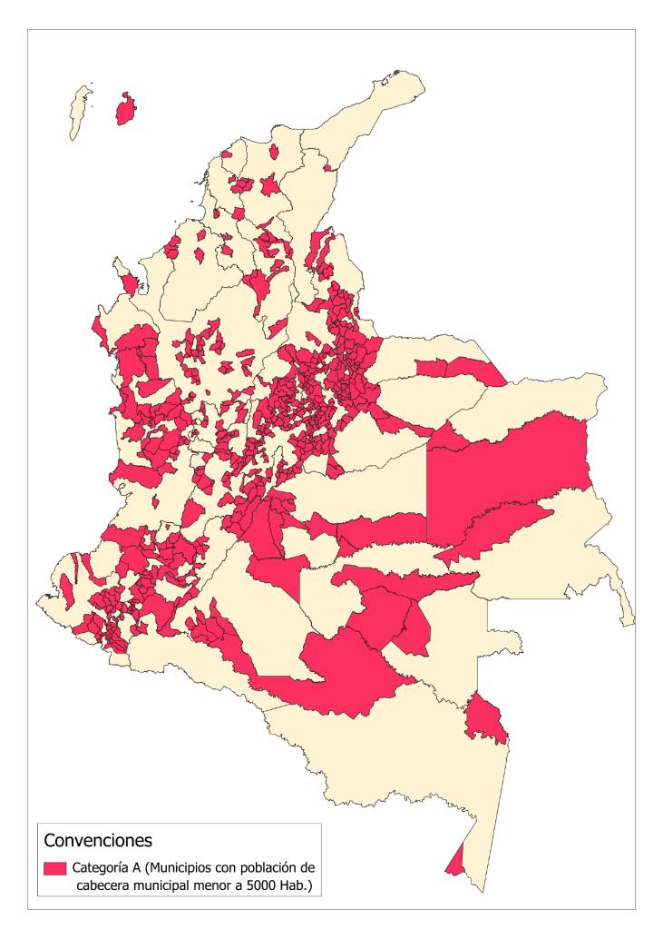
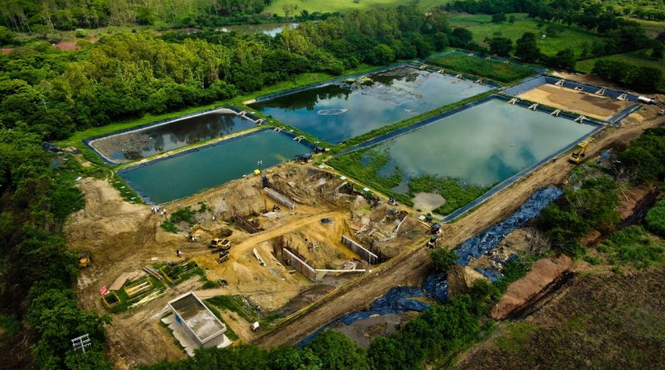
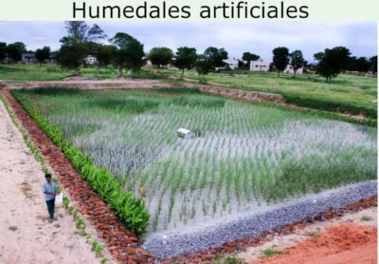
Propuesta de cierre de brechas saneamiento
Criterios
Cobertura mínima del 50% Alcantarillado
Disponibilidad de predio titulado
Uso del suelo compatible y servidumbres
Área de influencia (Social)
Techo de financiación : $4,000 M Aprox
Priorización municipios con menos de 5.000 habitantes
Tipos de sistemas (ej.)
540 de 1104 municipios
Lagunas de oxidación
Humedales artificiales

Slide 6



APUESTAS DEL SECTOR
Política de gestión comunitaria del agua y saneamiento básico
Aumentar el acceso a soluciones adecuadas de agua potable y saneamiento básico mediante la aplicación de esquemas diferenciales
Apoyo en la estructuración de proyectos a municipios categoría 4, 5 y 6 y comunidades organizadas

Slide 7
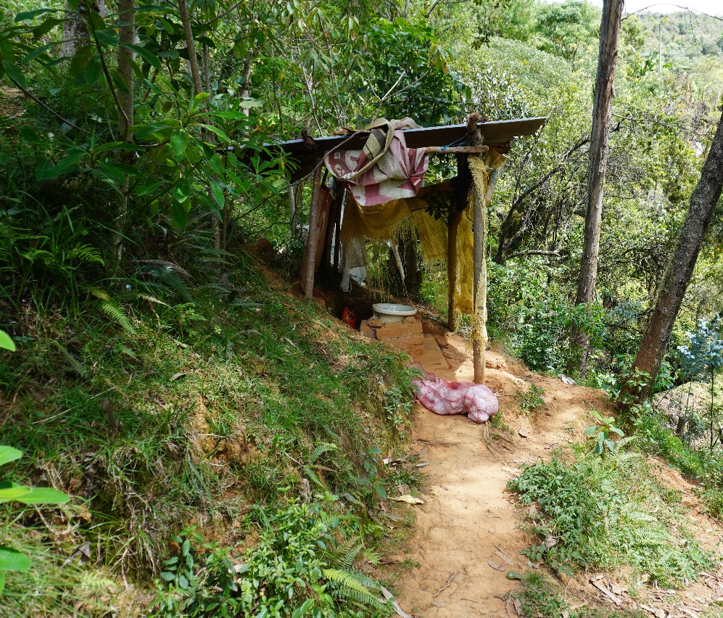
Estructuración de proyectos de esquemas diferenciales
Resolución 0844 de 2018
Requisitos técnicos aplicables para proyectos de agua y saneamiento básico en zonas rurales
Perfil de proyecto
Planeación, construcción y puesta en marcha
Administración/operación
Mantenimiento de la infraestructura
Soluciones colectivas
Soluciones individuales

Slide 8
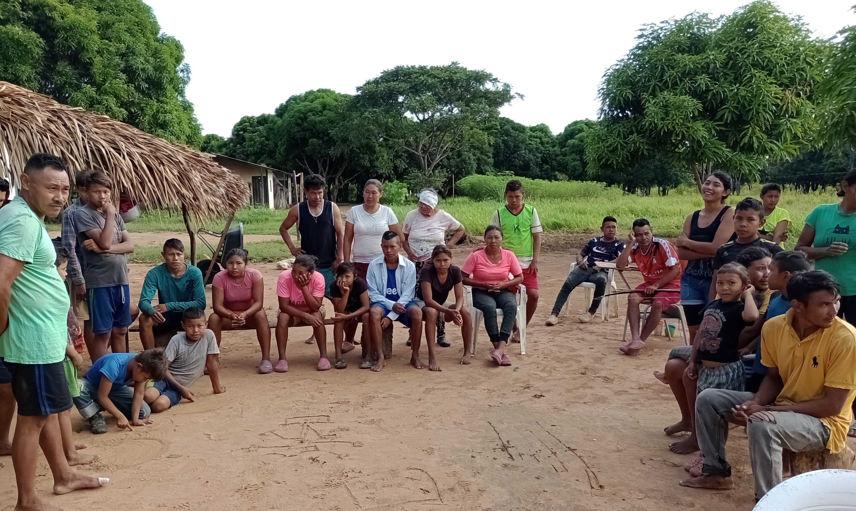
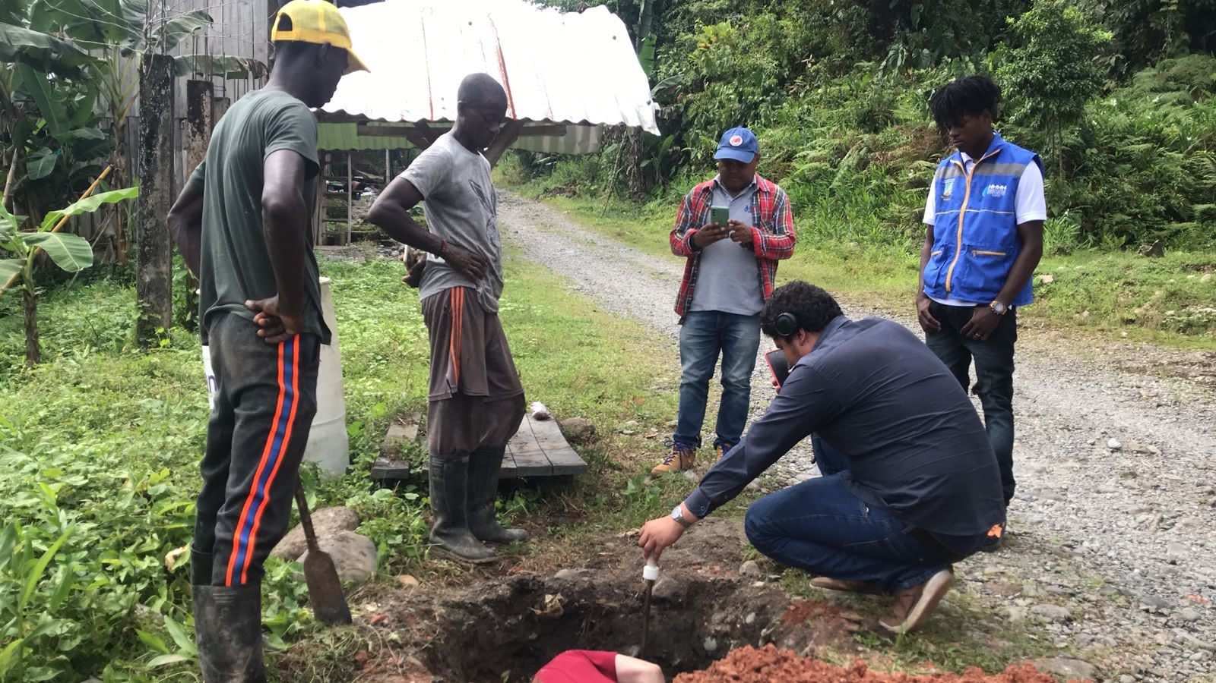
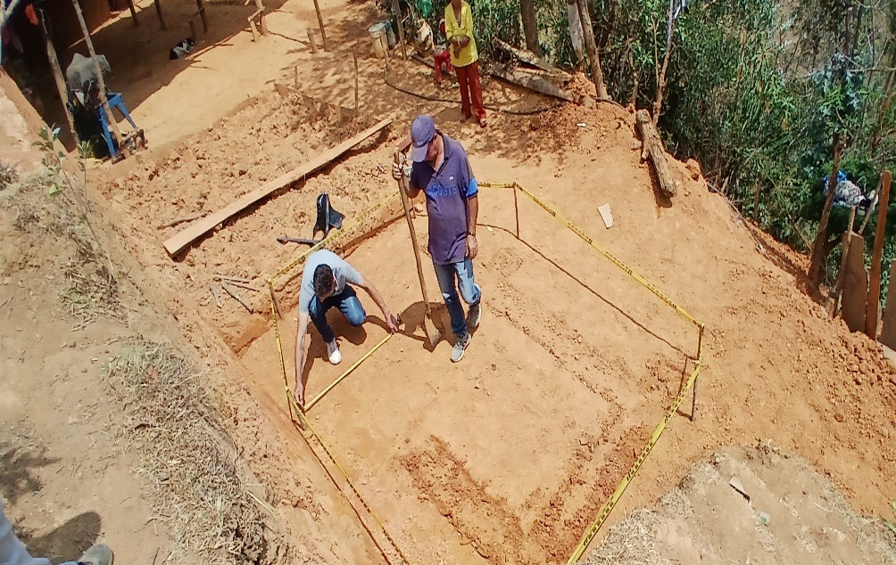
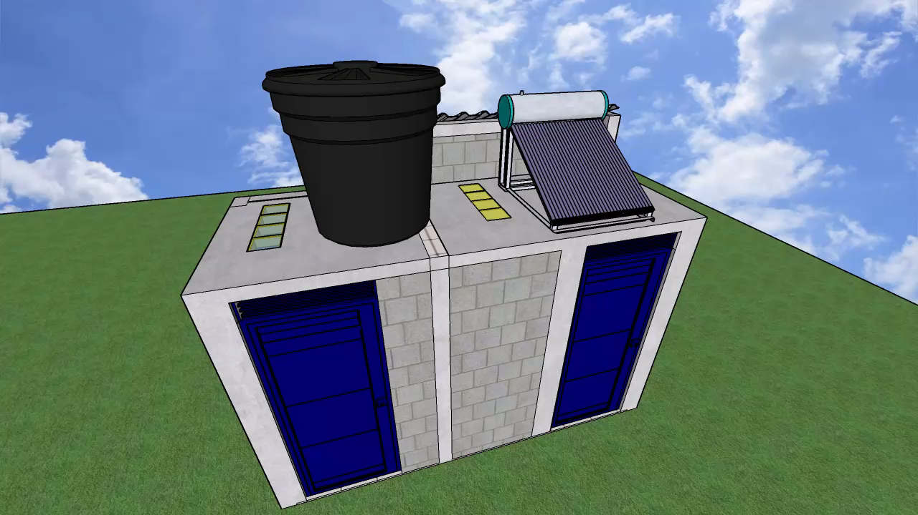
Grupo de proyectos diferenciales y comunitarios
Estructuración proyectos en conjunto con la comunidad
Cofinanciación de proyectos
Asistencia técnica en formulación proyectos
Elaboración diseños tipo
Notes:
Diseños Tipo – Unidades sanitarias, donde para ello se tuvo en cuenta el criterio de diferentes aspectos enfocados a la inclusión, para ello se hizo participe a mujeres en la opinión de color de baldoza, si el lavamanos quedaba al lado del sanitario o afuera, etc.

Slide 9
GRACIAS!!!!!

